Slide 1
Svět techniky a já
Marie Luptáková

Slide 2

Rozcestník
Logo
Počítač
Z čeho se skládá PC
Mobil
Co je to mobil
Odkazy
Závěr

Slide 3
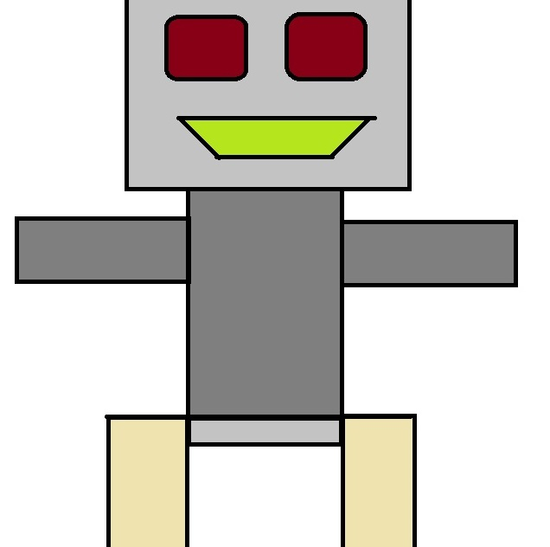
Moje Logo

Slide 4
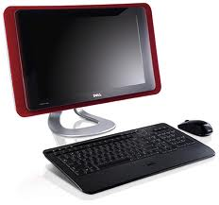
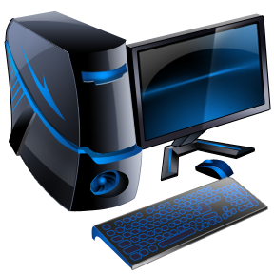
Počítač
Jedno slovo které používá miliony lidí na celém světe.

Slide 5
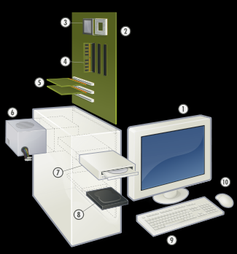
Z čeho se skládá pc
Základní součásti osobního počítače: 1. Monitor (obrazovka), 2. Základní deska, 3. Procesor (CPU), 4. Paměť RAM, 5. Rozšiřující karta, 6. Zdroj, 7. Optická mechanika, 8. Pevný disk, 9. Počítačová klávesnice

Slide 6
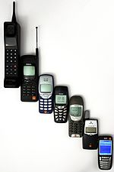
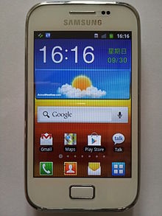
Mobil
Denně používaná věc bez které se někdo často neobejde.
                Ukázka vývoje mobilních telefonů od počátku 80. do konce 90. let 20. století)

Slide 7
Co je to mobil
Mobilní telefon (hovorově mobil) je elektronické zařízení, které umožňuje uskutečňovat telefonní hovory jako normální telefon, jehož uživatel však není díky použití rádiových vln vázán na místo, kde končí telefonní přípojka. V minulosti byl typ tlačítkový. Používá se i dodnes. Většina lidí na světě v téhle době používá dotykový.

Slide 8
Odkazy
Odkud jsem čerpala
https://cs.wikipedia.org/wiki/Mobil
https://www.google.cz/imghp?hl=cs&tab=wi&ei=L310U_2PE-bd4AT504H4Cg&ved=0CAQQqi4oAg
Moje hlava. :D
Microsoft Office PowerPoint- Klipart

Slide 9

Závěr
Děkuju vám ze zhlédnutí mé prezentace
A moc dík za pozornost.

